Slide 1

1.3.2
球的体积和表面积

Slide 2


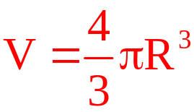
【自主预习】
球的体积和表面积公式
(1)体积公式:_________.
(2)表面积公式:_______.
S=4πR²

Slide 3


【即时小测】
1.直径为1的球的体积是 ( )
A.1 B. C. D.π

Slide 4

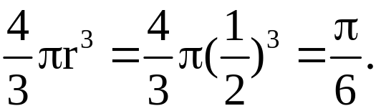
【解析】选B.由已知可得球的半径r= , 由体积公式
得V=

Slide 5

2.表面积为8π的球的半径是________.
【解析】设球的半径为r, 则球的表面积公式为
S=4πr², 得r= .
答案:

Slide 6

3.一个球的表面积为4π, 则此球的体积是________.
【解析】设球的半径为r, 则球的表面积公式为S=
4πr², 得r=1, 而球的体积公式为V= πr³, 代入可
得V= π.
答案: π

Slide 7
4.将两个半径为2的实心铁球熔化成一个球, 则熔化后的球的半径是________.

Slide 8

【解析】设熔化后球的半径为r, 则其体积是原来小球
体积的2倍, 由体积公式V= πr³=2× π×2³, 可得
r=2 .
答案:2

Slide 9
【知识探究】
探究点 球的体积和表面积
1.球有底面吗?球能展开成平面图形吗?
提示:球没有底面且其表面不能展开成平面图形.

Slide 10
2.计算球的表面积与体积时, 关键需要确定哪个量?
提示:关键需要确定球的半径.

Slide 11
【归纳总结】
1.球的表面积、体积与半径之间的函数关系
从公式看, 球的表面积和体积的大小, 只与球的半径相关, 给定R都有唯一确定的S和V与之对应, 故表面积和体积是关于R的函数.

Slide 12
2.用一个平面截球所得截面的特征
(1)用一个平面去截球, 截面是圆面.
(2)球心和截面圆心的连线垂直于截面.

Slide 13

(3)球心到截面的距离d与球的半径R以及截面的半径r,
有下面的关系:r=
特别提醒:处理与球相关的问题时, 一般要先确定球的
半径.

Slide 14
【拓展延伸】球的表面积、体积计算中蕴涵的数学思想
(1)函数方程思想：根据球的表面积与体积公式可知，球的半径R，球的表面积S，球的体积V三个量“知一求二”.
(2)转化思想：空间问题平面化.

Slide 15
类型一 球的体积和表面积
【典例】1.已知球的直径为6cm, 则它的表面积为________;体积为________.

Slide 16
2.若两个球的体积之比为1∶8, 那么两个球的表面积之比为________.

Slide 17
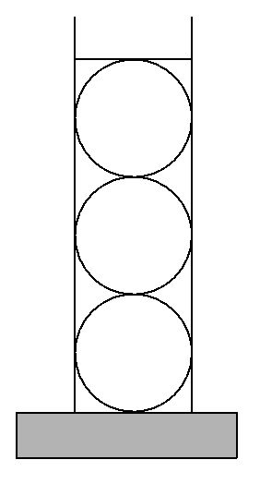
3.圆柱形容器内部盛有高度为8cm的水, 若放入三个相
同的球(球的半径与圆柱的底面半径相同)后, 水恰好
淹没最上面的球(如图所示), 则球的半径是_______cm.

Slide 18
【解题探究】1.典例1中, 球的体积和表面积公式是什么?
提示:S_{球}=4πR², V_{球}= πR³.

Slide 19
2.典例2中, 两个球的体积之比和表面积之比分别与半径有何关系?
提示:两个球的体积之比等于两个球的半径比的立方, 表面积之比等于两个球的半径比的平方.

Slide 20
3.典例3中, 如何建立等量关系求球的半径?
提示:水的体积与三个球的体积之和是以球的半径为底面半径, 以球的直径的3倍为高的圆柱的体积.

Slide 21
【解析】1.因为直径为6cm, 所以半径R=3cm.
所以表面积S_{球}=4πR²=36π(cm²),
体积V_{球}= πR³=36π(cm³).
答案:36πcm² 36πcm³

Slide 22
2.由球的体积和表面积公式可知, 两个球的体积之比等于两个球的半径比的立方, 表面积之比等于两个球的半径比的平方.因为两个球的体积之比为1∶8, 所以两个球的半径比为1∶2, 所以两个球的表面积之比为1∶4.
答案:1∶4

Slide 23
3.设球的半径为r, 放入3个球后, 圆柱液面高度变为
6r.则有πr²·6r=8πr²+3· πr³, 即2r=8,
所以r=4cm.
答案:4

Slide 24
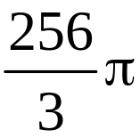
【延伸探究】
1.典例1中, 若球的表面积为64π, 则它的体积为多少?
【解析】因为S_{球}=4πR²=64π,
所以R²=16, 即R=4,
所以V_{球}= πR³= π×4³= .

Slide 25
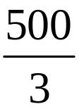
2.典例1中, 若球的体积为 π, 则它的表面积为多
少?
【解析】因为V_{球}= πR³= π,
所以R³=125, R=5.
所以S_{球}=4πR²=100π.

Slide 26
【方法技巧】求球的表面积与体积的一个关键和两个
结论
(1)关键:把握住球的表面积公式S_{球}=4πR², 球的体积
公式V_{球}= πR³是计算球的表面积和体积的关键, 半径
与球心是确定球的条件.把握住公式, 球的体积与表面
积计算的相关题目也就迎刃而解了.

Slide 27
(2)两个结论:①两个球的表面积之比等于这两个球的半径比的平方;②两个球的体积之比等于这两个球的半径比的立方.

Slide 28
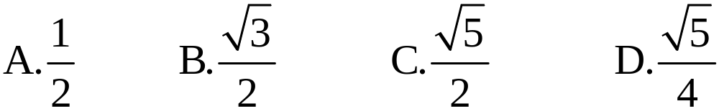
【补偿训练】若圆锥与球的体积相等, 且圆锥底面半径与球的直径相等, 则圆锥侧面积与球的表面积之比为 ( )

Slide 29
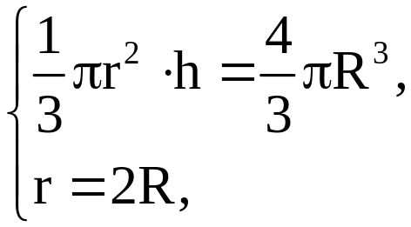


【解析】选C.设圆锥的底面半径为r, 高为h, 母线长为l, 球的半径为R,
则由题意得
所以 π(2R)²·h= πR³, 所以R=h, r=2h,
所以l=

Slide 30

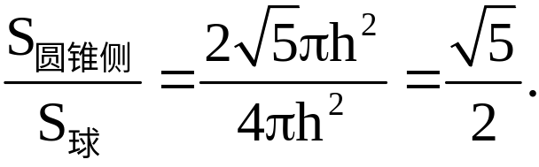
所以S_{圆锥侧}=πrl=π×2h× h=2 πh²,
S_{球}=4πR²=4πh²,
所以

Slide 31
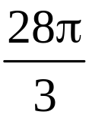
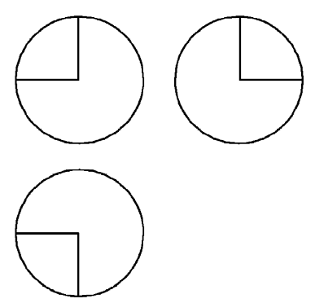
类型二 由三视图求球的体积和表面积
【典例】1.(2016·全国卷Ⅰ)如图，某几何体的三视图
是三个半径相等的圆及每个圆中两条互相垂直的半径.
若该几何体的体积是 ，则它的表面积是( )
A.17π B.18π C.20π D.28π

Slide 32
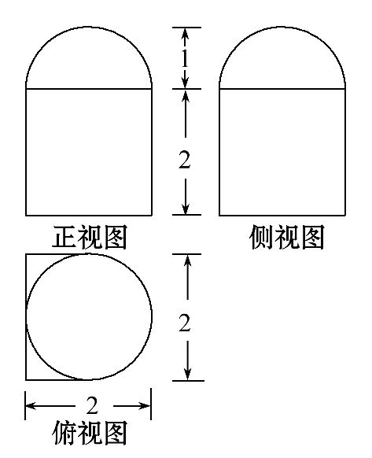
2.一个几何体的三视图(单位:cm)如图所示, 则该几何体的表面积是________cm².

Slide 33

【解题探究】1典例1中的几何体是什么？
提示：是一个球体挖掉 .

Slide 34
2.典例2中的三视图表示什么几何体?
提示:该几何体为一个四棱柱、一个半圆柱和一个半球的组合体.

Slide 35
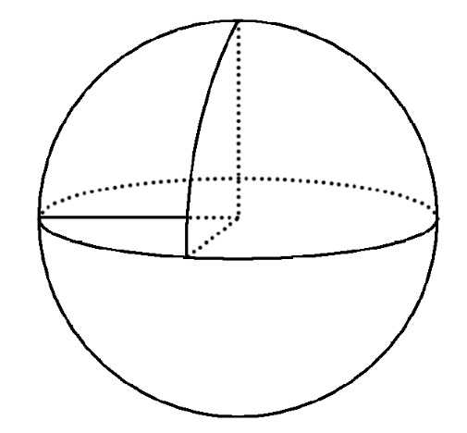
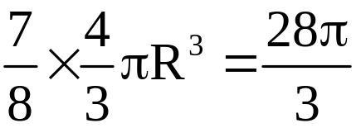
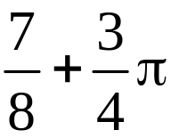
【解析】1.选A.该几何体是一个球体挖掉 剩下的部分，如图所示，
依题意得 ，解得R=2，
所以该几何体的表面积为4π×2²×
×2²=17π.

Slide 36


2.由三视图知该几何体为一个四棱柱、一个半圆柱和
一个半球的组合体, 其中四棱柱上表面与半球重合部
分之外的面积为1×2- ×π×1²=2- , 四棱柱中不
重合的表面积为2- +1×2×2+2×2+1×2=12- , 半
圆柱中不重合的表面积为 ×2π×2+ π= π, 半
球的表面积为 ×4π=2π, 所以该几何体的表面积为

Slide 37
(4π+12)cm².
答案:(4π+12)

Slide 38
【方法技巧】由三视图求球的体积与表面积
(1)由三视图计算球或球与其他几何体的组合体的表面积与体积, 最重要的是还原组合体, 并弄清组合体的结构特征和三视图中数据的含义, 根据球与球的组合体的结构特征及数据计算其表面积或体积.此时要特别注意球的三种视图都是直径相同的圆.

Slide 39
(2)计算球与球的组合体的表面积与体积时要恰当地分割与拼接, 避免重叠和交叉等.

Slide 40
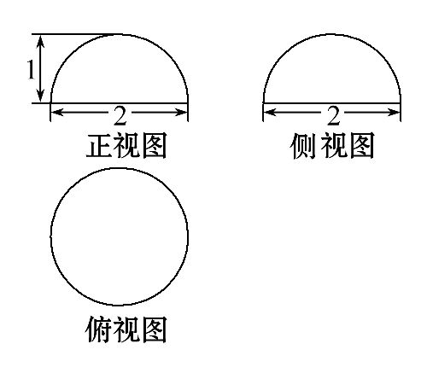
【变式训练】某几何体的三视图如图所示, 则其表面积为________.

Slide 41
【解析】由三视图得该几何体为半径为1的半球, 则表
面积为半球面的面积+底面圆的面积, 代入数据计算为
S= ×4π×1²+π×1²=3π.
答案:3π

Slide 42
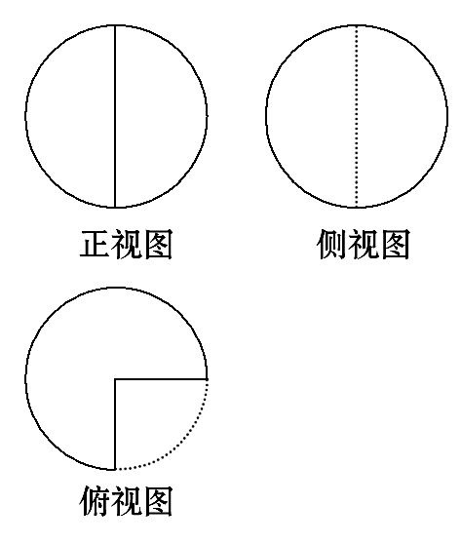
【补偿训练】一个半径为2的球体经过切割后, 剩余部分几何体的三视图如图所示, 则该几何体的表面积为________.

Slide 43


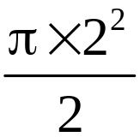
【解析】该几何体是从一个球体中挖去 个球体后剩
余的部分, 所以该几何体的表面积为 ×(4π×2²)+2
× =16π.
答案:16π

Slide 44
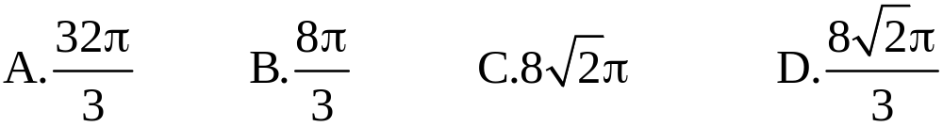
类型三 球的截面及切、接问题
【典例】1.用与球心距离为1的平面去截球, 所得的截面面积为π, 则球的体积为 ( )

Slide 45
2.已知过球面上三点A, B, C的截面到球心的距离等于球半径的一半, 且AC=BC=6, AB=4, 则球的表面积和体积分别为________.
3.设正方体的棱长为a, 其顶点都在同一球面上, 求球的表面积和体积.

Slide 46
【解题探究】1.典例1中, 如何求该球的半径?利用什
么公式?
提示:因为截面是圆且球心和截面圆心的连线垂直于截
面, 故球心到截面的距离d与球的半径R以及截面的半
径r, 三者之间的关系是r=

Slide 47
2.典例2中, 球心O与三点A, B, C的距离有何关系?
提示:OA=OB=OC=R.

Slide 48
3.典例3中, 正方体的体对角线长与外接球的直径有什么关系?
提示:正方体的体对角线长等于其外接球的直径.

Slide 49
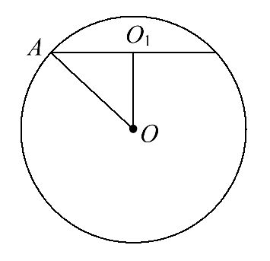
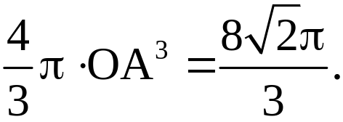
【解析】1.选D.如图截面圆的圆心为O₁, 半径为O₁A,
由题设条件知, OO₁=1, O₁A=1, 所以OA= ,
所以球的体积V=

Slide 50
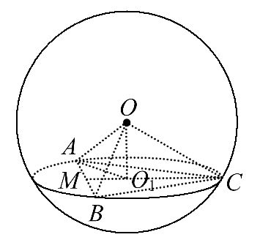
2.如图, 设球心为O, 球半径为R, 作OO₁垂直平面ABC于点O₁,

Slide 51
由于OA=OB=OC=R,
则O₁是△ABC的外心.
设M是AB的中点, 连接CM,
由于AC=BC, 则O₁在CM上.
设O₁M=x, 易知O₁M⊥AB,

Slide 52



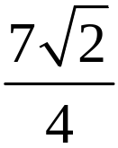
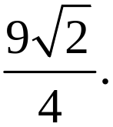

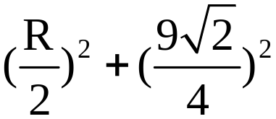
则O₁A=
O₁C=CM-O₁M= -x.
又O₁A=O₁C, 所以
解得x= .则O₁A=O₁B=O₁C=
在Rt△OO₁A中, O₁O= , ∠OO₁A=90°, OA=R.
由勾股定理得 =R².

Slide 53
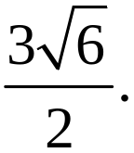

解得R=
故S_{球}=4πR²=54π, V_{球}= πR³=27 π.
答案:54π, 27 π

Slide 54




3.由正方体的棱长为a, 则其体对角线长为
所以外接球的直径为2R= a, 即R= a,
所以S_{球}=4πR²=3πa², V_{球}= πR³= πa³.

Slide 55
【延伸探究】1.将典例3中“正方体的棱长为a”改为“三棱锥的三条侧棱两两垂直, 且其长分别为2a, a, a”, 其余不变, 求球的表面积和体积.

Slide 56

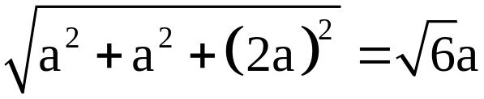
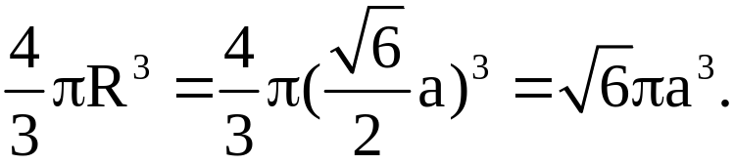
【解析】以三棱锥的三条侧棱为长方体从一顶点出发
的三条棱, 将三棱锥补成长方体, 则该长方体的外接
球即为三棱锥的外接球, 其球的直径等于长方体的体
对角线长, 故2R= , R= a,
所以S_{球}=4πR²=6πa²,
V_{球}=

Slide 57
2.若将典例3中条件“顶点都在同一球面上”改为“顶点都在同一半球面上”, 试求这个半球的体积与正方体的体积之比.

Slide 58
【解题指南】过正方体的对角面作一截面, 在这个截面中用正方体的棱长、球半径的关系求解.

Slide 59
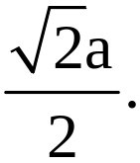
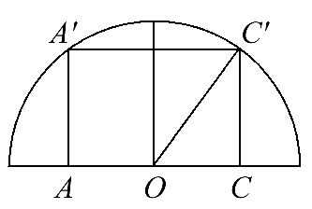
【解析】作正方体对角面的截面, 如图所示, 设半球
的半径为R, 因为正方体的棱长为a, 所以CC′=a, OC=

Slide 60
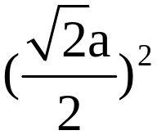
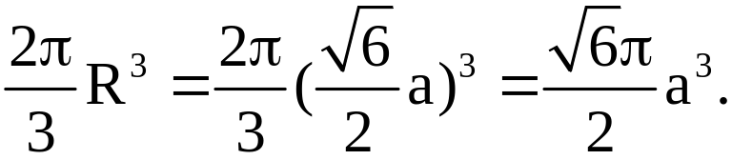
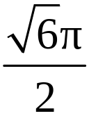
在Rt△C′CO中, 由勾股定理得CC′²+OC²=OC′²,
即a²+ =R², 所以R= a.
从而V_{半球}= 又V_{正方体}=a³,
因此V_{半球}∶V_{正方体}= a³∶a³= π∶2.

Slide 61
【方法技巧】
1.球的截面问题的解题技巧
(1)有关球的截面问题, 常画出过球心的截面圆, 将问题转化为平面中圆的问题.

Slide 62
(2)解题时要注意借助球半径R, 截面圆半径r, 球心到截面的距离d构成的直角三角形, 即R²=d²+r².

Slide 63

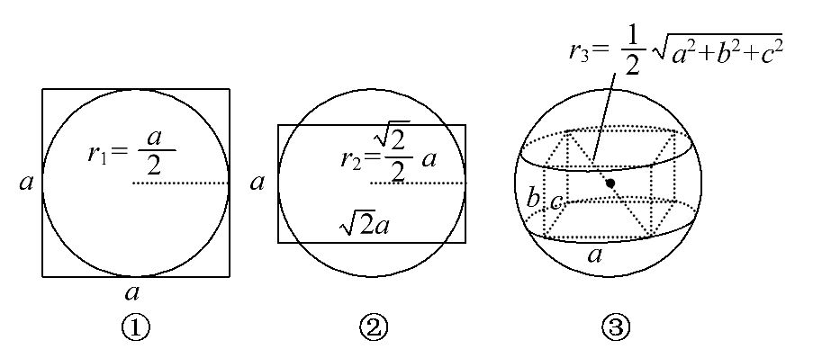
2.常见的与球有关的切接问题
(1)正方体的内切球.
球与正方体的六个面都相切, 称球为正方体的内切球,
此时球的半径为r₁= , 过在一个平面上的四个切点作
截面如图①.

Slide 64
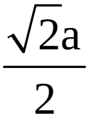
(2)球与正方体的各条棱相切.
球与正方体的各条棱相切于各棱的中点, 过球心作正
方体的对角面有r₂= , 如图②.

Slide 65
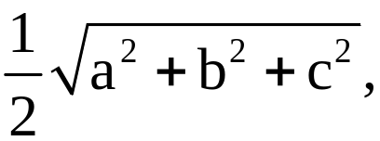
(3)长方体的外接球.
长方体的八个顶点都在球面上, 称球为长方体的外接
球, 根据球的定义可知, 长方体的体对角线是球的直
径, 若长方体过同一顶点的三条棱长为a, b, c, 则过
球心作长方体的对角面有球的半径为r₃=
如图③.

Slide 66
(4)正方体的外接球.
正方体棱长a与外接球半径R的关系为2R= a.
(5)正四面体的外接球.
正四面体的棱长a与外接球半径R的关系为:2R= a.

Slide 67
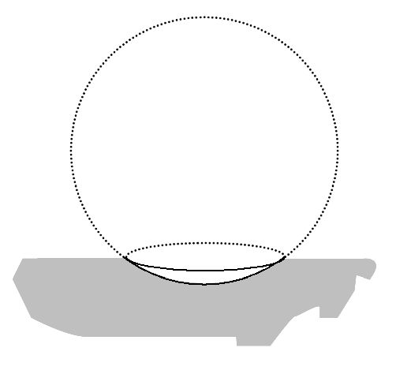
【补偿训练】1.(2016·荆州高一检测)湖面上漂着一
个小球, 湖水结冰后将球取出, 冰面上留下了一个面
直径为12cm, 深2cm的空穴, 则该球的表面积是( )
A.100πcm² B.400πcm² C.100 πcm² D.100 πcm²

Slide 68
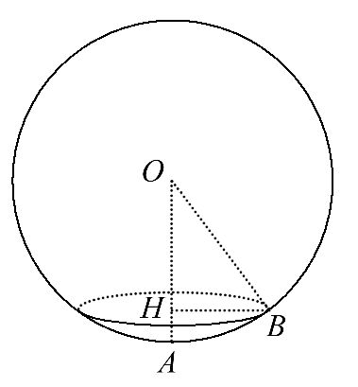
【解析】选B.如图所示, 设球的半径为r, OA垂直于截
面, 在Rt△OHB中, 由勾股定理可知, r²=(r-2)²+36,
解得r=10.所以表面积为4πr²=4π×100=400π(cm²).

Slide 69
2.根据下列条件填空:
(1)若棱长为2的正方体的各个顶点均在同一球面上, 则球的体积为________.
(2)将棱长为2的正方体木块削成一个体积最大的球, 则该球的体积为________.

Slide 70
(3)若棱长为a的正四面体的各个顶点都在半径为R的球面上, 则球的表面积为________.

Slide 71
【解析】(1)正方体的外接球直径等于正方体的对角线
长, 即2R= ×2, 所以R= , 所以V_{球}= ·π·( )³
=4 π.

Slide 72
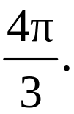
(2)由题意知, 此球是正方体的内切球, 根据其几何特
征知, 此球的直径与正方体的棱长是相等的, 故可得
球的直径为2, 故半径为1, 其体积是 ×π×1³=

Slide 73




(3)正四面体外接球的半径与正四面体的棱长的关系为
2R= a, 所以R= a.
所以S_{球}=4πR²= a²π= a²π.
答案:(1)4 π (2) (3) a²π

Slide 74
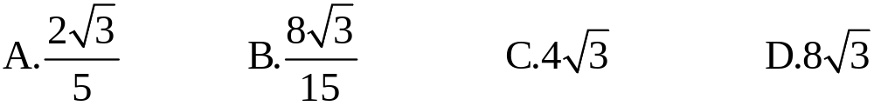
3.已知球O的半径为4, 矩形ABCD的顶点在球面上, AB=
6, BC=2 , 则棱锥O-ABCD的体积为 ( )

Slide 75
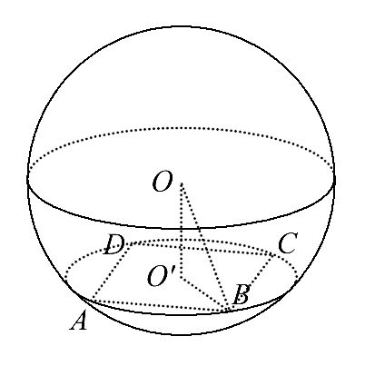
【解析】选D.如图所示, OO′垂直于矩形ABCD所在的
平面, 垂足为O′, 连接O′B, OB, 则在Rt△OO′B中,
由OB=4, O′B=2 , 可得OO′=2, 所以V_{O-ABCD}=
S·OO′= ×6×2 ×2=8 .

Slide 76
自我纠错 与球相关的截面问题
【典例】已知球O的两个平行截面的面积分别为4π和25π, 两截面距离为3, 求该球的体积.

Slide 77
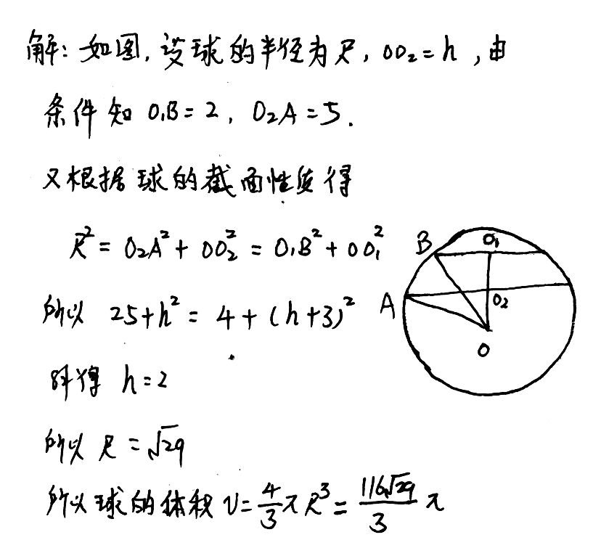
【失误案例】

Slide 78
分析解题过程, 找出错误之处, 并写出正确答案.
提示:错解忽略了这两个截面可以在球心的同侧, 也可以在球心的异侧, 只解答了一种情况.正确解答过程如下:

Slide 79
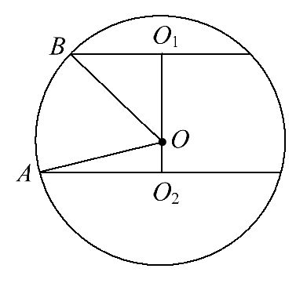
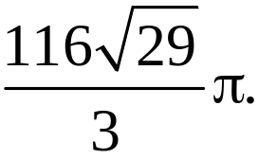
【解析】当截面在球心同侧时, 解法同案例;当截面在球心异侧时得, R²=O₂A²+OO₂²=O₁B²+OO₁²,
所以25+h²=4+(3-h)²,
因为h>0, 所以此时无解.
综上知, 球的体积为

Slide 80


